Slide 1


Slide 2






تعيين تلميذ(ة) للإجابة
توجيهات و شرح التعليمات
عرض فيديو
المرور بين الصفوف للمساعدة و تصحيح الإنجازات
عمل في ثنائيات
نهاية الشريط، المرور إلى الشريحة الموالية.

Slide 3

تنظيم حصص الأسبوع
اليوم 4 -
اليوم1 -
استماع وتحدث .
قراءة : تصفية الصعوبات + الطلاقة
ظواهر لغوية ـــــ نقل .
التقويم الفردي للمجموعة الرابعة
معجم.
استماع وتحدث.
قراءة تصفية الصعوبات / كتابة : إكمال كلمات
التقويم الفردي للمجموعة الأولى
اليوم 5 -
اليوم2 -
استماع وتحدث .
قراءة : تصفية الصعوبات + الطلاقة + الفهم القرائي
ظواهر لغوية - إملاء
التقويم الفردي للمجموعة الخامسة
استماع وتحدث.
قراءة : تصفية الصعوبات + الطلاقة
ظواهر لغوية
التقويم الفردي للمجموعة الثانية
اليوم 6 -
اليوم 3 -
استماع وتحدث .
قراءة : أراجع ما تعلمته.
إنتاج كتابي .
التقويم الفردي للمجموعة السادسة
استماع وتحدث.
قراءة : تصفية الصعوبات + الطلاقة
ظواهر لغوية
التقويم الفردي للمجموعة الثالثة
Révision
Lecture offerte

Slide 4





هيكلة حصة اليوم
-01افتتاح الحصة
الترحيب وتدبير السلوك
أنشطة اعتيادية:
كلمات بصرية + قراءة مشتركة
15
02-استماع وتحدث
تعرف واستثمار الأساليب والأفعال الكلامية
أساليب التعبير عن الرغبات والاختيارات/ الوصف - حصة التشخيص-
45
-03قراءة / كتابة
قراءة: تصفية الصعوبات + الطلاقة
ظواهر لغوية- نقل.

Slide 5
توجيه
الروائز الفردية توجد في نهاية الحصة.
يتم تقويم المعجم والتحدث والقراءة طيلة أيام الأسبوع الرابع من المرحلة الخامسة.
تخصص30 دقيقة الأخيرة من كل حصة للروائز الفردية.
تمرر الروائز الفردية لعدد محدود من المتعلمين كل يوم على أساس تغطية مجموع القسم نهاية الأسبوع الرابع.
تمرر الروائز للمتعلمين المتحكمين في الأيام الأولى، ويؤجل التمرير لمتعلمي الفئتين ج و د إلى الأيام الأخيرة من الأسبوع حتى يستفيدوا أكثر من حصص الدعم الخاصة بالقراءة.

Slide 6

عند نهاية الحصة
على الأقل 80% من المتعلمين سيكونون قادرين على:
تعرف واستثمار الأساليب والأفعال الكلامية: أساليب التعبير عن الرغبات والاختيارات/ الوصف؛
تسمية الحروف وقراءة فقرة بطلاقة؛
تصريف الفعل المضارع والماضي مع الضمائر: أنا- أنتَ – أنتِ- هو- هي.
- النقل.

Slide 7


افتتاح الحصة
افتتاح الحصة
الترحيب وتدبير السلوك
أنشطة اعتيادية:
كلمات بصرية: هناك – هؤلاء – تلك – ذلك– تكون – انتقلوا
قراءة مشتركة

Slide 8


مرحبا بكم ، سننطلق في حصة اللغة العربية.
اختــتام الحــصة
قراءة/ كتابة
استـماع وتحدث
افتتاح الحصة

Slide 9



قبل أن نبدأ حصة اليوم سأخبركم عن شروط الحصول على نجمة التميز.
اختــتام الحــصة
قراءة/ كتابة
استـماع وتحدث
افتتاح الحصة
أُنْصِتُ وأَنْتَبِهُ جَيِّداً للدَّرْسِ.
دونَ أَنْ أَقِفَ، أَرْفَعُ أُصْبُعي لِلْإجابَةِ.

Slide 10


ضعوا اللوحة والكراسة في القمطر.
اختــتام الحــصة
قراءة/ كتابة
استـماع وتحدث
افتتاح الحصة

Slide 11
نقرأ معا. من يقرأ؟
اختــتام الحــصة
قراءة/ كتابة
استـماع وتحدث
افتتاح الحصة
تِلْكَ
هؤُلاءِ
هُناكَ
اِنْتَقَلوا
تَكونُ
ذَلِكَ

Slide 12

أنا أقرأ وأنتم ترددون بعدي، بعدها ستقرؤون في مجموعات.
اختــتام الحــصة
قراءة/ كتابة
استـماع وتحدث
افتتاح الحصة

Slide 13

استماع وتحدث
2
استماع وتحدث
تعرف واستثمار الأساليب والأفعال الكلامية
أساليب التعبير عن الرغبات والاختيارات/ الوصف
- حصة التشخيص -

Slide 14

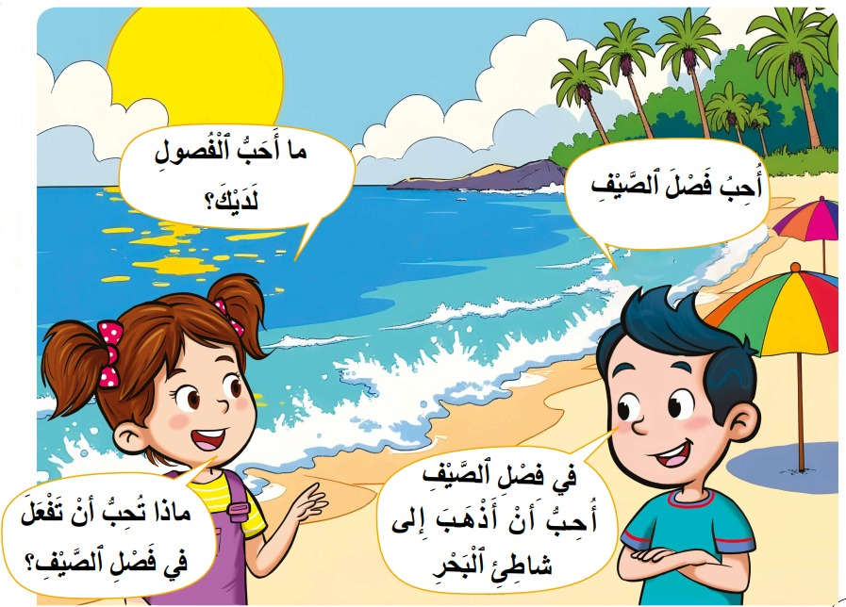
في الحصة السابقة تعلمنا كيف نذكر الفصل الذي نفضل. ما هو فصل مجد المفضل؟
اختــتام الحــصة
قراءة/ كتابة
استـماع وتحدث
افتتاح الحصة

Slide 15
اليوم ستقومون بتشخيص الحوار. أنصتوا جيدا. يسمع الأستاذ الحوار
اختــتام الحــصة
قراءة/ كتابة
استـماع وتحدث
افتتاح الحصة

Slide 16

اختــتام الحــصة
قراءة/ كتابة
استـماع وتحدث
افتتاح الحصة
  إذا أردت أن تسأل صديقك عن فصله المفضل ماذا تقول؟

Slide 17
اختــتام الحــصة
قراءة/ كتابة
استـماع وتحدث
افتتاح الحصة
  أحسنتم، ما أحب الفصول لديك؟ رددوا. ردد أنت.

Slide 18

اختــتام الحــصة
قراءة/ كتابة
استـماع وتحدث
افتتاح الحصة
  بماذا أجاب مجد ندى عندما سألته عن فصله المفضل؟

Slide 19
اختــتام الحــصة
قراءة/ كتابة
استـماع وتحدث
افتتاح الحصة
  أحسنتم، أحب فصل الصيف. رددوا. ردد أنت.

Slide 20

اختــتام الحــصة
قراءة/ كتابة
استـماع وتحدث
افتتاح الحصة
  ما السؤال الذي طرحته ندى لتعرف ماذا يحب مجد أن يفعل خلال فصل الصيف؟

Slide 21
  أحسنتم، ماذا تحب أن تفعل في فصل الصيف؟ رددوا. ردد أنت.
اختــتام الحــصة
قراءة/ كتابة
استـماع وتحدث
افتتاح الحصة

Slide 22

  بماذا أجاب مجد ندى؟
اختــتام الحــصة
قراءة/ كتابة
استـماع وتحدث
افتتاح الحصة

Slide 23
  أحسنتم، في فصل الصيف أحب أن أذهب إلى شاطئ البحر. رددوا. ردد أنت.
اختــتام الحــصة
قراءة/ كتابة
استـماع وتحدث
افتتاح الحصة

Slide 24

  وأنتم، ماذا تحبون أن تفعلوا في فصل الصيف؟
اختــتام الحــصة
قراءة/ كتابة
استـماع وتحدث
افتتاح الحصة

Slide 25
الآن دوركم. في ثنائيات. ستمرون إلى السبورة لتشخيص الحوار. انتبهوا كل واحد منكم عند سؤاله عن فصله المفضل يجب أن يذكر الفصل الذي يفضل هو، ويذكر ما يحب أن يفعل خلاله.
اختــتام الحــصة
قراءة/ كتابة
استـماع وتحدث
افتتاح الحصة

Slide 26

قفوا، سنردد أنشودة « فصول السنة" مع الحركات.
اختــتام الحــصة
قراءة/ كتابة
استـماع وتحدث
افتتاح الحصة

Slide 27

وقت النجمة الآن. الفائز بنجمة الاستماع هو (هي)....
اختــتام الحــصة
قراءة/ كتابة
استـماع وتحدث
افتتاح الحصة

Slide 28
قراءة/ كتابة
3
45
قراءة / كتابة
تصفية الصعوبات القرائية: تسمية الحروف وقراءة كلمات
قراءة فقرة بطلاقة
ظواهر لغوية: تصريف الفعل المضارع والفعل الماضي مع الضمائر: أنا – أنتَ – أَنتِ- هو - هي
- نقل.

Slide 29
- يتم تقسيم المتعلمين حسب درجة تحكمهم في كفاية القراءة إلى مجموعتين: مجموعة متحكمة ومجموعة غير متحكمة؛
-الشرائح الخاصة بتصفية الصعوبات موجهة للمتعلمين غير المتحكمين.
- خلال الاشتغال مع مجموعة غير المتحكمين يتم تشغيل مجموعة المتحكمين بنشاط النقل (نقل جزء من النص في الدفاتر)؛
- يتم تخصيص على الاٌقل حوالي 10 دقائق من مدة مكون القراءة للمتعلمين غير المتحكمين، وذلك للعمل على تدريبهم على تعرف وقراءة الحروف المتشابهة وقراءة كلمات تتضمن الصعوبات القرائية من أجل تصفيتها خلال المرحلة الخامسة؛
عند الانتقال إلى الاشتغال على النص القرائي، يتم إشراك جميع المتعلمين في النشاط.
موجهات الاشتغال على مكون القراءة خلال المرحلة الخامسة

Slide 30
  اليوم سنواصل قراءة تسمية الحروف وقراءة كلمات وفقرة. انتبهوا.
اختــتام الحــصة
قراءة/ كتابة
استـماع وتحدث
افتتاح الحصة
ل | ف | س | ب | ر | م | د
ت | ع | ن | ض | ط | ز | ذ | ص
غ | ق | هـ | ش | كـ | خ | ج | ح
ء | ظ | ث | و | ي

Slide 31
  من يقوم إلى السبورة ليسمي الحروف (جميع المتعلمين غير م)
اختــتام الحــصة
قراءة/ كتابة
استـماع وتحدث
افتتاح الحصة
ل | ف | س | ب | ر | م | د
ت | ع | ن | ض | ط | ز | ذ | ص
غ | ق | هـ | ش | كـ | خ | ج | ح
ء | ظ | ث | و | ي

Slide 32
أنا أقرأ وأنتم ترددون بعدي.
اختــتام الحــصة
قراءة/ كتابة
استـماع وتحدث
افتتاح الحصة
شَرَحَ
شَـ / ــرَ/ حَ
كَثيراً
كَــ/ ــثـيـ / ــراً
غَنَماً
غَـ/ ــنَــ / ــماً
عائِد
عـا/ ئِــ/ ــد
صَديقِهِ
صَـ/ ـديــ / ـقِـ / ــهِ

Slide 33
من يقرأ؟ (خاص بفئة غير م).
اختــتام الحــصة
قراءة/ كتابة
استـماع وتحدث
افتتاح الحصة
شَرَحَ
شَـ / ــرَ/ حَ
كَثيراً
كَــ/ ــثـيـ / ــراً
غَنَماً
غَـ/ ــنَــ / ــماً
عائِد
عـا/ ئِــ/ ــد
صَديقِهِ
صَـ/ ـديــ / ـقِـ / ــهِ

Slide 34
اختــتام الحــصة
قراءة/ كتابة
معجم
افتتاح الحصة
أقرأ. رددوا بعدي.
هواء
غَنَماً
كَثيراً
يَجْمَعُ
شَرَحَ
وارِفَةٍ
شاطِئ
صَديقِهِ
عائِد
فُصول

Slide 35
اختــتام الحــصة
قراءة/ كتابة
معجم
افتتاح الحصة
من يقرأ؟ (خاص بفئة غير م)
هواء
غَنَماً
كَثيراً
يَجْمَعُ
شَرَحَ
وارِفَةٍ
شاطِئ
صَديقِهِ
عائِد
فُصول

Slide 36
الآن سنقرأ فقرة بطلاقة. سأقرأ الفقرة جملة جملة وأنتم ترددون بعدي.
اختــتام الحــصة
قراءة/ كتابة
استـماع وتحدث
معــــــــــجم
افتتاح الحصة
هذا ماجِد.
يُحِـبُّ ماجِد حَـديـقَـةَ ٱلْحَـيَـواناتِ.
في ٱلْحَديـقَـةِ حَـيَوانات كَـثـيـرَة.
يَـذْهَـبُ ماجِـد مَعَ أَخـيـهِ.

Slide 37
من يقرأ؟ (كل المتعلمين معنيين حسب ما يسمح به وقت الحصة)
اختــتام الحــصة
قراءة/ كتابة
استـماع وتحدث
معــــــــــجم
افتتاح الحصة
هذا ماجِد.
يُحِـبُّ ماجِد حَـديـقَـةَ ٱلْحَـيَـواناتِ.
في ٱلْحَديـقَـةِ حَـيَوانات كَـثـيـرَة.
يَـذْهَـبُ ماجِـد مَعَ أَخـيـهِ.

Slide 38
وقت النجمة الآن. الفائز بنجمة القراءة: ....
اختــتام الحــصة
قراءة/ كتابة
استـماع وتحدث
افتتاح الحصة

Slide 39

قفوا، سنردد أنشودة "حيوانات المزرعة" مع الحركات.
اختــتام الحــصة
قراءة/ كتابة
استـماع وتحدث
افتتاح الحصة

Slide 40

نواصل تعلم كيف نقول ما نفعله الآن وما فعلناه سابقا. تابعوا معي.
اختــتام الحــصة
قراءة/ كتابة
استـماع وتحدث
معــــــــــجم
افتتاح الحصة

Slide 41
لنتذكر؛ عندما نفعل شيئا الآن نقول: أنا أَكْتُبُ - أنتَ تَكْتُبُ- أَنْتِ تَكْتُبينَ- هو يَكْتُبُ- هي تكتُبُ رددوا. ردد أنت
اختــتام الحــصة
قراءة/ كتابة
استـماع وتحدث
معــــــــــجم
افتتاح الحصة
تَكْتُبُ
يَكْتُبُ
تَكْتُبينَ
تَكْتُبُ
أَكْتُبُ

Slide 42
عندما نتحدث عما فعلناه سابقا، نقول: أنا كتبتُ - أنتَ كتبْتَ أَنْتِ كتبْتِ هو كتبَ هي كتبَتْ رددوا. ردد أنت
اختــتام الحــصة
قراءة/ كتابة
استـماع وتحدث
معــــــــــجم
افتتاح الحصة
كَتَبَتْ
كَتَبَ
كَتَبْتِ
كَتَبْتَ
كَتَبْتُ

Slide 43
جلستُ فوق الكرسيِّ. على ألواحكم، انقلوا الضمير المناسب للفعل: أنا- أنتَ- أنتِ- هو - هي.
اختــتام الحــصة
قراءة/ كتابة
استـماع وتحدث
معــــــــــجم
افتتاح الحصة
هِـيَ
هُـوَ
أَنْتِ
أَنْتَ
أَنا
... جَـلَـسْـتُ فَـوْقَ ٱلْكُـرْسِـيِّ.

Slide 44
أحسنتم، أنا جلستُ فوق الكرسي. صححوا: أنا
اختــتام الحــصة
قراءة/ كتابة
استـماع وتحدث
معــــــــــجم
افتتاح الحصة
أَنا
أَنـا جَـلَـسْـتُ فَـوْقَ ٱلْكُـرْسِـيِّ.

Slide 45
جلسَ فوق الكرسيِّ. على ألواحكم، انقلوا الضمير المناسب للفعل: أنا- أنتَ- أنتِ- هو - هي.
اختــتام الحــصة
قراءة/ كتابة
استـماع وتحدث
معــــــــــجم
افتتاح الحصة
هِـيَ
هُـوَ
أَنْتِ
أَنْتَ
أَنا
... جَـلَـسَ فَـوْقَ ٱلْكُـرْسِـيِّ.

Slide 46
أحسنتم، هو جلسَ فوق الكرسي. صححوا: هو
اختــتام الحــصة
قراءة/ كتابة
استـماع وتحدث
معــــــــــجم
افتتاح الحصة
هُـوَ
هُـوَ جَـلَـسَ فَـوْقَ ٱلْكُـرْسِـيِّ.

Slide 47
جلسَتْ فوق الكرسيِّ. على ألواحكم، انقلوا الضمير المناسب للفعل: أنا- أنتَ- أنتِ- هو - هي.
اختــتام الحــصة
قراءة/ كتابة
استـماع وتحدث
معــــــــــجم
افتتاح الحصة
هِـيَ
هُـوَ
أَنْتِ
أَنْتَ
أَنا
... جَـلَـسَتْ فَـوْقَ ٱلْكُـرْسِـيِّ.

Slide 48
أحسنتم، هيَ جلسَتْ فوق الكرسي. صححوا: هي
اختــتام الحــصة
قراءة/ كتابة
استـماع وتحدث
معــــــــــجم
افتتاح الحصة
هِـيَ
هِـيَ جَـلَـسَتْ فَـوْقَ ٱلْكُـرْسِـيِّ.

Slide 49
جلسْتِ فوق الكرسيِّ. على ألواحكم، انقلوا الضمير المناسب للفعل: أنا- أنتَ- أنتِ- هو - هي.
اختــتام الحــصة
قراءة/ كتابة
استـماع وتحدث
معــــــــــجم
افتتاح الحصة
هِـيَ
هُـوَ
أَنْتِ
أَنْتَ
أَنا
... جَـلَـسْتِ فَـوْقَ ٱلْكُـرْسِـيِّ.

Slide 50
أحسنتم، أنتِ جلسْتِ فوق الكرسي. صححوا: أنتِ
اختــتام الحــصة
قراءة/ كتابة
استـماع وتحدث
معــــــــــجم
افتتاح الحصة
أَنْتِ
أَنْتِ جَـلَـسْتِ فَـوْقَ ٱلْكُـرْسِـيِّ.

Slide 51

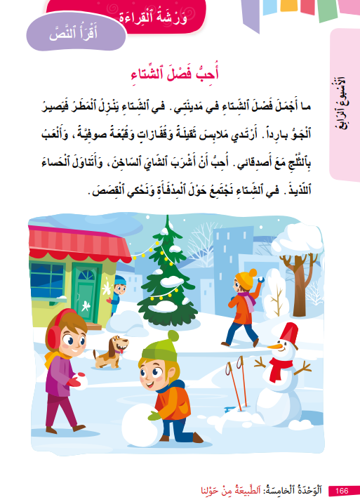
خذوا الكراسة الصفحة 166. انقلوا الجزء الأول من النص وانقلوه في دفاتركم.
اختــتام الحــصة
قراءة/ كتابة
استـماع وتحدث
معــــــــــجم
افتتاح الحصة

Slide 52
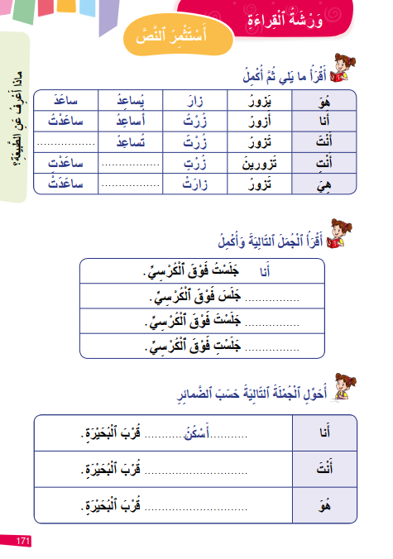
بعدها خذوا الصفحة 171 أنجزوا التمرين الثاني ثم انقلوا الجمل في دفاتر الكتابة. اكتبوا بخط جميل. (يشرح الأستاذ التمرين)
اختــتام الحــصة
قراءة/ كتابة
استـماع وتحدث
معــــــــــجم
افتتاح الحصة

Slide 53
وقت النجمة الآن. الفائز بنجمة الكتابة: ....
اختــتام الحــصة
قراءة/ كتابة
استـماع وتحدث
معــــــــــجم
افتتاح الحصة

Slide 54

التقويم الفردي
2
30
التقويم الفردي الشفهي للمجموعة الرابعة
تحدث: PO1 - PO2
معجم: V1
قراءة: LF1 - LF2

Slide 55
الكفايات المعنية بالتمرير الفردي
المشاركة في حوار بتوظيف الأفعال الكلامية المدرسة.
PO1
أخذ الكلمة لإنتاج نصوص شفهية بغرض السرد أو الوصف انطلاقا من مشاهد.
PO2
إنتاج مفردات من معجم المجالي انطلاقا من مشاهد.
V1
تسمية حروف وقراءة كلمات بدقة.
LF1
قراءة نص من حوالي 30 كلمة، مشكولاً شكلاً تاماً بدقة واسترسال.
LF2

Slide 56
- يتم تقويم المعجم والتحدث والقراءة طيلة أيام الأسبوع الرابع.
- يتم التمرير لعدد محدود من المتعلمين يوميا طيلة الأسبوع الرابع من المرحلة الخامسة حتى تتم تغطية جميع متعلمي القسم في نهاية الأسبوع.
- المجموعات الأولى المعنية بالاختبار تتضمن المتعلمين المتحكمين، ويتم تأجيل متعلمي الفئتين ب و ج إلى الأيام الأخيرة من الأسبوع ليستفيدوا أكثر من حصص القراءة.
- - يتم تمرير روائز المعجم والتحدث والقراءة بالتتابع وبشكل فردي في جلسة واحدة مع كل تلميذ؛
- يتم إعداد جانب من الفصل الدراسي يخصص للتمرير الفردي؛
- الحرص على خلق بيئة آمنة لتمرير الروائز؛
- عدم وصل الحاسوب بشاشة العرض أثناء الروائز الفردية؛
- أثناء تمرير الروائز الفردية ينشغل باقي المتعلمين بنشاط كتابي.
موجهات عامة

Slide 57
رائز المعجم - رائز التحدث – رائز القراءة
تقويم فردي للمجموعة الرابعة

Slide 58

رائز التحدث

Slide 59
- يمرر الرائز بشكل فردي، تلميذ تلو الآخر. في جلسة واحدة لكل متعلم تمرر فيها أيضا روائز المعجم والقراءة.
- تتم تهيئة المتعلمين عبر شرح المطلوب.
- يدخل المتعلم في حوار مع الأستاذ: الأستاذ يسأل والتلميذ يجيب؛
يطرح الأستاذ السؤال الأول، ينصت لإجابة التلميذ ثم يطرح السؤال الثاني وينصت لإجابة التلميذ وهكذا إلى أن ينهي طرح الأسئلة الأربعة؛
- إذا لم يجب المتعلم بعد 30 ثانية من طرح السؤال، يمر الأستاذ لطرح السؤال الموالي.
- يسجل الأستاذ النقطة التي حصل عليها التلميذ في الكفاية مباشرة على شبكة التفريغ.
- سلم التنقيط : انظر الجدول في الشريحة الموالية.
موجهات تمرير رائز التحدث (PO1)

Slide 60
سلم التنقيط :
التمرين | التصحيح | سلم التنقيط
ما هو الحيوان الذي تفضله البنت؟ | أي جواب صحيح مثل: تفضل البنت الكلب تحب البنت الكلب (الجرو) تحب البنت اللعب مع الكلب (الجرو) البنت تحب اللعب مع الكلب | 2,5 ن إجابة تامة | 1ن إجابة صحيحة لكن غير تامة
لماذا تحب البنت الكلب؟ | أي جواب صحيح مثل: تحب البنت الكلب لأنه ... / لأنها ... تفضل البنت الكلب لأنه ... / لأنها ... | 2,5 ن إجابة تامة | 1ن إجابة صحيحة لكن غير تامة
وأنت ما هو حيوانك المفضل؟ | أي جواب صحيح مثل: أفضل الأسد أحب .... أحب اللعب مع ... أفضل اللعب مع .... | 2,5 ن إجابة تامة | 1ن إجابة صحيحة لكن غير تامة
لماذا تحب ....؟ | يذكر المتعلم لماذا يحب الحيوان الذي اختاره. أحب (أفضل) .... لأنه... / لأنني .... | 2,5 ن إجابة تامة | 1ن إجابة صحيحة لكن غير تامة

Slide 61

سأطرح عليك أسئلة. أجب عن كل سؤال بجملة صحيحة وتامة.
ما هو الحيوان الذي تفضله البنت؟ لماذا تحب البنت ....؟

Slide 62

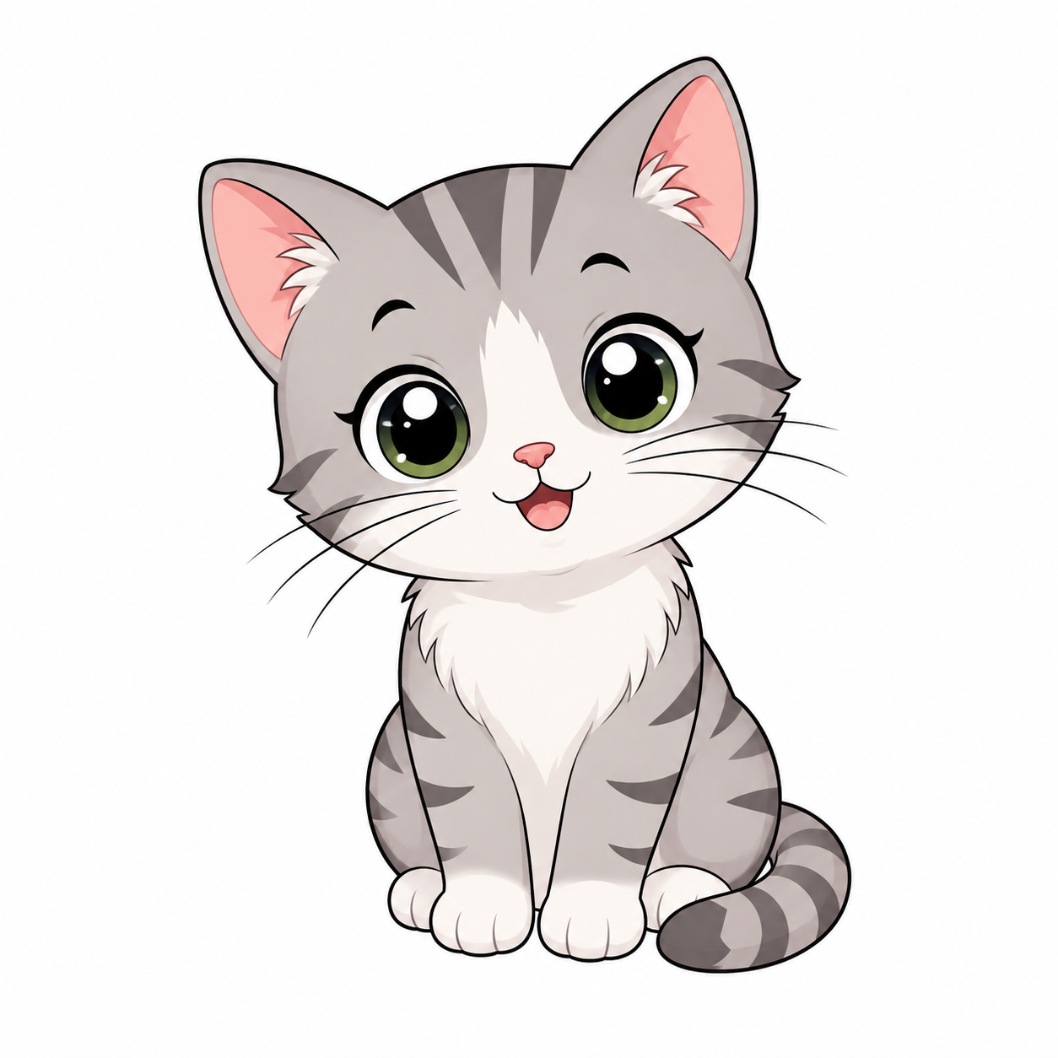


وأنت أي حيوان تفضل؟ لماذا تحب ....؟

Slide 63
يسجل الأستاذ النقطة التي حصل عليها التلميذ في الكفاية، مباشرة بعد الإجابة، على شبكة التفريغ.

Slide 64
رائز التحدث

Slide 65
- يمرر رائز التحدث (PO2) مباشرة بعد رائز التحدث (PO1) في نفس الجلسة بشكل فردي، تلميذ تلو الآخر.
- تتم تهيئة المتعلمين عبر شرح المطلوب.
- يصف التلميذ شفهيا كل صورة بالإجابة عن سؤالين يطرحهما الأستاذ.
- إجابة المتعلم يجب أن تكون بجملة تامة باللغة العربية.
- يمنح الأستاذ للمتعلم 30 ثانية لملاحظة كل صورة جيدا قبل البدء في التحدث.
- يظهر الأستاذ الصورة الأولى ويطلب من التلميذ ملاحظتها، بعدها يطرح السؤال الأول وينصت للإجابة ثم يطرح السؤال الثاني وينصت للإجابة. يعيد الأستاذ نفس العملية مع الصورة الثانية.
- يضع الأستاذ النقطة التي حصل عليها التلميذ في الكفاية مباشرة بعد الإجابة.
- مؤشرات التحكم: إنتاج جملتين مفيدتين وتامتين باللغة العربية تصفان مضمون كل صورة.
موجهات تمرير رائز التحدث (PO2)

Slide 66
سلم التنقيط :
التمرين | التصحيح | سلم التنقيط
الصورة 1 أين توجد البقرة؟ ماذا تفعل البقرة؟ | توجد البقرة في المزرعة (الزريبة/ الحضيرة/ القرية/ البستان ...). أو: البقرة في المزرعة (الزريبة ...). | 2,5 ن إجابة تامة | 1ن إجابة بكلمة
 | تأكل البقرة العشب (الأعشاب). أو: البقرة تأكل العشب. | 2,5 ن إجابة تامة | 1ن إجابة بكلمة
الصورة 2 أين توجد الحيوانات؟ ماذا يفعل الأسد؟ | توجد الأطفال في حديقة الحيوانات أو الحيوانات في حديقة الحيوانات. | 2,5 ن إجابة تامة | 1ن إجابة بكلمة
 | الأسد يزأر / يزأر الأسد ينظر الأسد إلى الزرافة ينظر الأسد إلى الزوار الأسد واقف. يقف الأسد | 2,5 ن إجابة تامة | 1ن إجابة بكلمة

Slide 67

لاحظ الصورة جيدا ثم أجب عن كل سؤال أطرحه بجملة تامة.
أين توجد البقرة؟ ما ماذا تفعل البقرة؟

Slide 68

لاحظ الصورة جيدا ثم أجب عن كل سؤال أطرحه بجملة تامة.
أين توجد هذه الحيوانات؟ ماذا يفعل الاسد؟

Slide 69
يسجل الأستاذ النقطة التي حصل عليها التلميذ في الكفاية، مباشرة بعد الإجابة، على شبكة التفريغ.

Slide 70
رائز المعجم

Slide 71
- يمرر الرائز بشكل فردي، تلميذ تلو الآخر، مباشرة بعد رائزي التحدث.
- تتم تهيئة المتعلمين عبر شرح المطلوب.
- يختار الأستاذ 4 صور فقط من بين الست صور المعروضة ويطلب من المتعلمين التعرف عليها.
- يمنح الممرر للمتعلم 30 ثانية لملاحظة الصور الأربع قبل أن يبدأ الإجابة على الرائز.
- يجيب المتعلم على الرائز شفهيا بأن يشير إلى كل صورة ويذكر الكلمة الموافقة لها.
- يسجل الأستاذ النقطة التي حصل عليها التلميذ في الكفاية مباشرة على شبكة التفريغ.
- سلم التنقيط: انظر الجدول في الشريحة الموالية.
موجهات تمرير رائز المعجم

Slide 72
سلم التنقيط :
الصور المقترحة: مزرعة – كوخ– حمار وحشي – حديقة الحيوانات – نهر - تلة
التمرين | التصحيح | سلم التنقيط
الصورة 1 | حسب اختيار الأستاذ | 2,5 ن
الصورة 2 | حسب اختيار الأستاذ | 2,5 ن
الصورة 3 | حسب اختيار الأستاذ | 2,5 ن
الصورة 4 | حسب اختيار الأستاذ | 2,5 ن

Slide 73

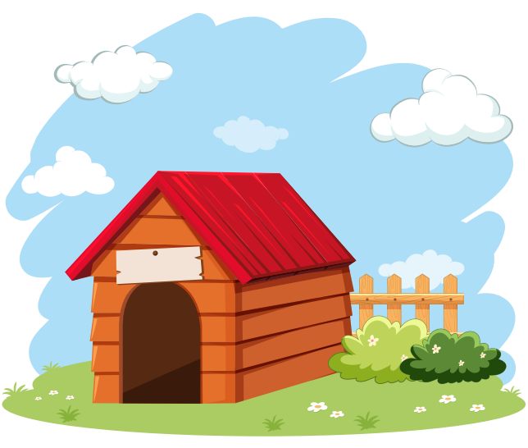
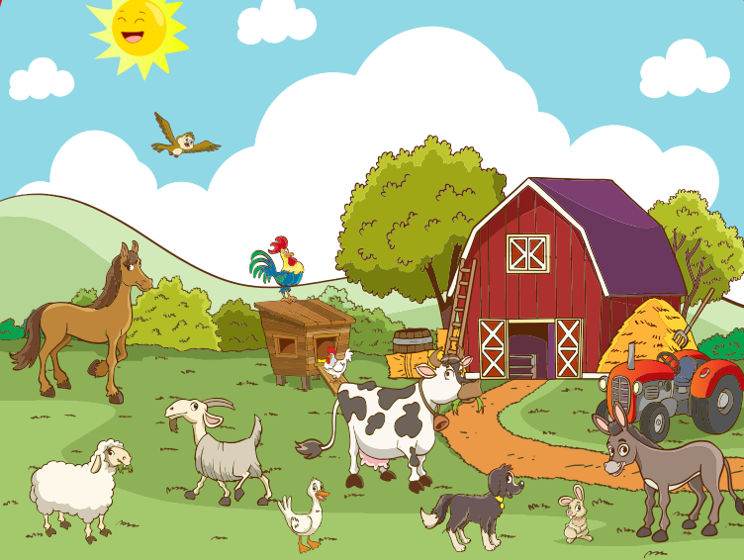
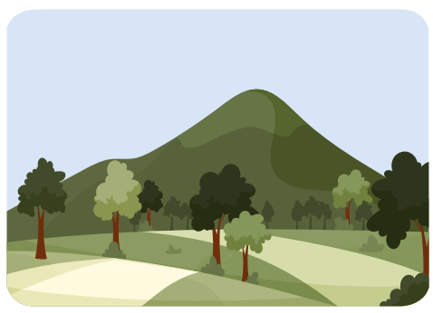

لاحظ الصور جيدا. اذكر الكلمة الموافقة لكل صورة أشير إليها.

Slide 74
يسجل الأستاذ النقطة التي حصل عليها التلميذ في الكفاية، مباشرة بعد الإجابة، على شبكة التفريغ.

Slide 75
رائز القراءة

Slide 76
- يمرر الرائز بشكل فردي، تلميذ تلو الآخر، مباشرة بعد روائز التحدث والمعجم.
- يبدأ التلميذ بتسمية الحروف أو نطق صوتها (16 حرفا).
- بعد قراءة الحروف يمر التلميذ مباشرة لقراءة الكلمات (7كلمات). كل كلمة مقروءة بشكل صحيح تمنح التلميذ نقطة. التلميذ الذي يقرأ الكلمة مقطعا مقطعا ثم يعيد قراءة الكلمة مرة واحدة تعتبر قراءته صحيحة.
- أثناء قراءة المتعلم يحسب الأستاذ(ة) عدد الكلمات المقروءة بشكل صحيح.
- يسجل الأستاذ النقطة التي حصل عليها التلميذ في الكفاية مباشرة على شبكة التفريغ.
- سلم التنقيط: انظر الجدول في الشريحة الموالية.
موجهات تمرير رائز القراءة

Slide 77

سلم التنقيط :
التمرين | التصحيح | سلم التنقيط
قراءة الحروف | تسمية الحروف | • قراءة جميع الحروف بشكل صحيح: 3 ن • قراءة من 10 إلى 15 حرف: 2 ن • قراءة من 4 إلى 9 حروف: 1 ن • أقل من 4 حروف صحيحة: 0 ن
قراءة الكلمات | خافتْ – بُرْجٌ - قُصورٌ ضَبْعٌ - شَريطٌ قائِدٌ - كاتِبَةٌ | 1 ن x 7 (نقطة لكل كلمة صحيحة)

Slide 78
اقرأ :
ض | ط | ح | ن | ب
م | ش | ء | كـ | ق
ج | ظ | ت | ز | ص | ع

Slide 79
اقرأ :
ضَـبْـع | قُصور | بُـرْج | خـافَـتْ
كـاتِـبَـة | قـائِـد | شَـريـط

Slide 80
يسجل الأستاذ النقطة التي حصل عليها التلميذ في الكفاية، مباشرة بعد الإجابة، على شبكة التفريغ.

Slide 81
رائز القراءة

Slide 82
- يمرر الرائز بشكل فردي، تلميذ تلو الآخر، مباشرة بعد روائز التحدث والمعجم وقراءة الحروف والكلمات.
- يمنح الممرر للمتعلم 30 ثانية لملاحظة الفقرة وقراءتها قراءة صامتة قبل أن يبدأ الرائز.
- يحصل المتعلم على النقطة الكاملة إذا قرأ الفقرة (دون أخطاء) وباسترسال (عدم التوقف بين الكلمات).
- أثناء قراءة المتعلم يحسب الأستاذ(ة) عدد الأخطاء المرتكبة.
- يسجل الأستاذ النقطة التي حصل عليها التلميذ في الكفاية مباشرة على شبكة التفريغ.
- سلم التنقيط: انظر الجدول في الشريحة الموالية.
موجهات تمرير رائز القراءة

Slide 83
سلم التنقيط :
التمرين | سلم التنقيط
الجملة الأولى | 0,5 ن عن كل كلمة مقروءة بشكل صحيح + 0,5 ن عن الاسترسال
باقي جمل الفقرة | 0,5 ن عن كلمة كلمة مقروءة بشكل صحيح + 1ن عن الاسترسال

Slide 84
اقرأ :
هذا خـالِـد.
يُحِـبُّ خـالِـد ٱلْحَـيَـواناتِ كَـثـيـراً.
يُـرَبّـي كَـلْـبـاً ظَريـفـاً.
يَلْعَـبُ خـالِـد مَـعَ كَـلْـبِـهِ.

Slide 85
يسجل الأستاذ النقطة التي حصل عليها التلميذ في الكفاية، مباشرة بعد الإجابة، على شبكة التفريغ.

Slide 86


Slide 87
اختتام الحصة
4
اختتام الحصة
ماذا تعلمتم اليوم؟
واجباتكم المنزلية.

Slide 88

تعلمنا اليوم كيف نذكر الفصل الذي نفضله ولماذا. من يذكر فصله المفضل وماذا يفعل فيه.
اختــتام الحــصة
قراءة/ كتابة
استـماع وتحدث
افتتاح الحصة

Slide 89

تعلمنا أيضا كيف نقرأ نصا بطلاقة. من يقرأ؟
اختــتام الحــصة
قراءة/ كتابة
استـماع وتحدث
افتتاح الحصة
هذا ماجِد.
يُحِـبُّ ماجِد حَـديـقَـةَ ٱلْحَـيَـواناتِ.
في ٱلْحَديـقَـةِ حَـيَوانات كَـثـيـرَة.
يَـذْهَـبُ ماجِـد مَعَ أَخـيـهِ.

Slide 90

في البيت أعيدوا قراءة الجزء الأول من النص في الكراسة ص 166
اختــتام الحــصة
قراءة/ كتابة
استـماع وتحدث
افتتاح الحصة

Slide 91


إلى الحصة القادمة

Slide 92

بناء على إنجازات المتعلمين خلال الممارسة المستقلة
ما تقديرك لنسبة التحكم في هدف الدرس؟
تسجل النسبة على صفحة اليوم من مذكرة الأستاذ.

